Slide 1
Rețele sociale:
Facebook, Twitter, LinkedIn – cum să?
Prezentare pas cu pas
Olivian BREDA,
Orange Concept Store, 2010.01.12
51 de slide-uri

Slide 2
Despre ce e prezentarea?
Creare conturi Twitter, Facebook, LinkedIn;
Setare opțiuni conturi și editarea datelor;
Ghid de folosire sumar;

Slide 3
Scopul prezentării
Pentru cei care văd prezentarea live: Overview asupra a ce poate însemna să întreții conturi pe Twitter, Facebook, LinkedIn;
Pentru cei care folosesc prezentarea când își fac contul: Să afli lucruri la care să fii atent când creezi / gestionezi conturile;

Slide 4
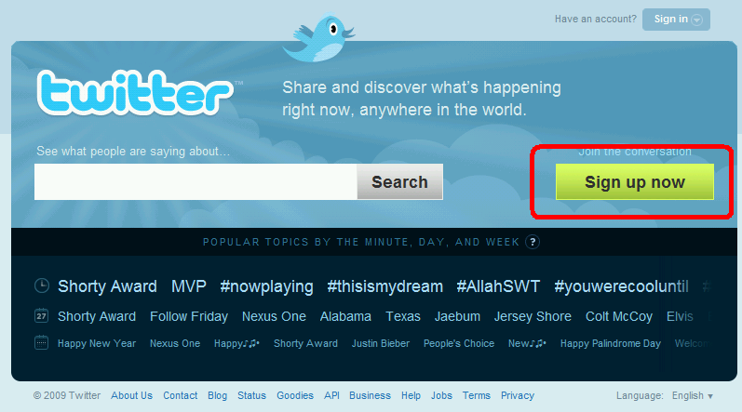
Twitter – signup http://twitter.com/

Slide 5
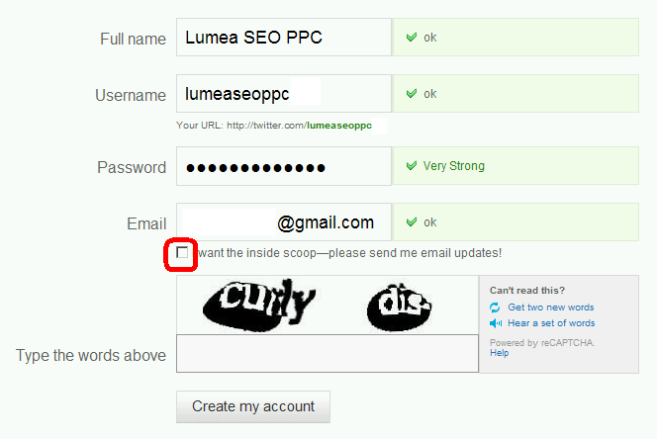
Twitter – creare cont

Slide 6
Cum îți alegi numele de utilizator?
Variante potrivite:
@Prenume
@PrenumeNume
@Prenume_Nume
@Nume_companie

Slide 7

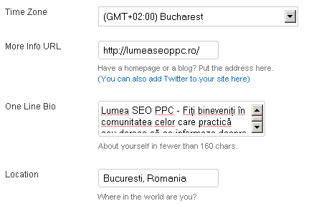
Twitter – customizare profil

Slide 8

Twitter – avatar

Slide 9
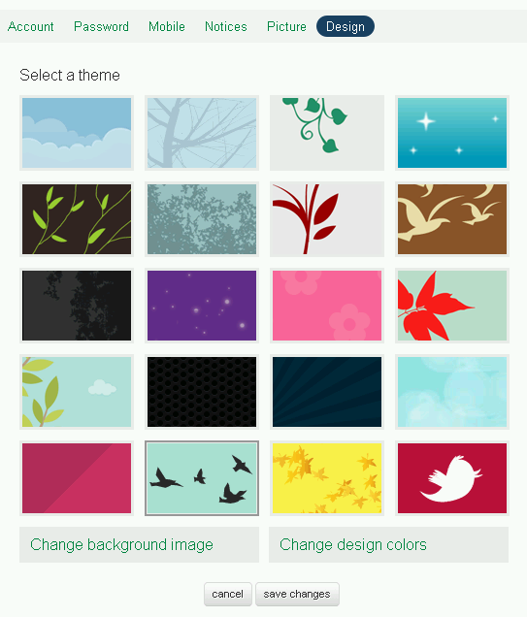
Twitter – design cont

Slide 10

Twitter – background Lumea SEO PPC

Slide 11
Cum schimbi fundalul ușor?
1. Alegi o tema;
2. Vizitezi profilul tău;
3. Apeși Print Screen;
4. În Paint dai Paste;
5. Faci un fundal pentru Twitter în Paint;
6. Încarci fundalul (upload) în Twitter;

Slide 12
Cum faci background în Twitter?
Varianta 1(recomandată): Faci o imagine foarte mică - va fi afișată doar în partea stangă a profilului tău de Twitter; Lățime rezoluție: 120px e cea mai sigură, poți încerca 200px;
Varianta 2: Faci o imagine foarte mare - va fi afișată și în stânga și în dreapta profilului de Twitter; Trebuie să găsești o soluție la problema asta - exista rezoluții de monitor variabile și un background care se vede bine pe un monitor de 17" se poate vedea foarte rau pe unul de 22";

Slide 13
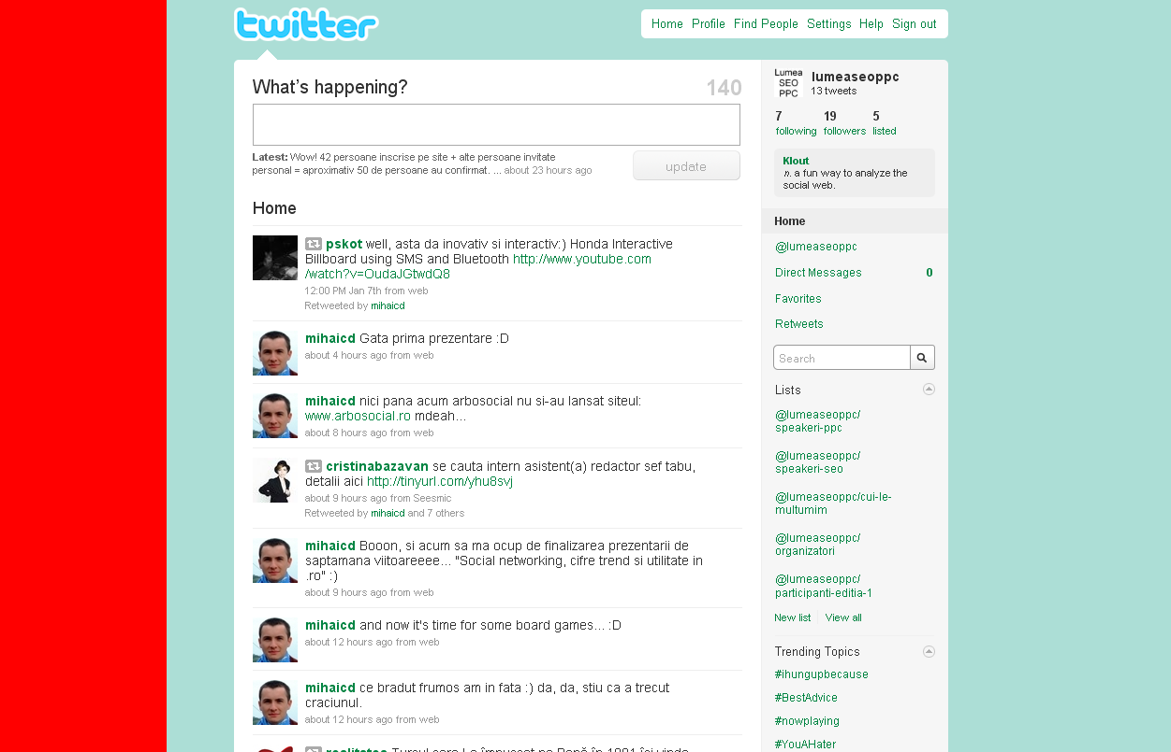
Background – varianta 1

Slide 14
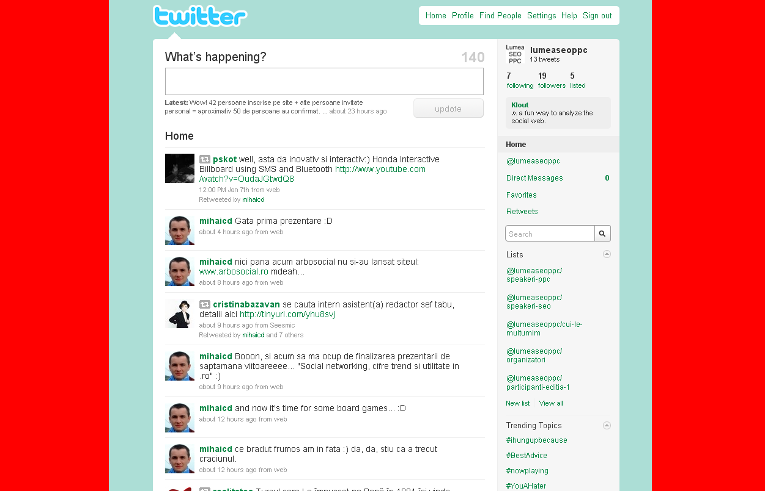
Background – varianta 2

Slide 15
Despre logo și background
Ce logo pui? Cu tine / cu afacerea ta e cel mai indicat;
Sugestia mea - KISS ("keep it simple and stupid!"). Logo / poză personală, date contact, un site. Atât.
Cum alegi combinațiile de culori? Folosește Colour Lovers pentru combinații de culori potrivite;
http://www.colourlovers.com/

Slide 16
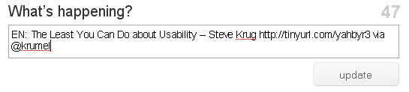
Twitter – cum postezi

Slide 17

Twitter – cum dai reply

Slide 18
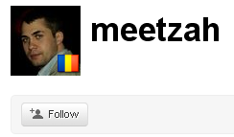
Twitter – cum dai follow

Slide 19
Sfaturi Twitter – partea I
E bine să pornești de la un scop - să știi ce vrei de la Twitter;
Poți folosi Twitter pentru a căuta informații - sunt rezultate de la utilizatori;
Twitter e util pentru a primi sfaturi - dar evită să ceri prea multe odată;
Înainte de a da Follow primilor utilizatori, asigură-te că ai scris măcar 10 Tweet-uri;
Completează profilul în detaliu;

Slide 20
Sfaturi Twitter – partea a II-a
Dacă folosești Twitter intens, ține cont că există aplicații dedicate care extind funcționalitatea;
Dacă postezi direct din interfața Twitter.com, poți folosi un serviciu de scurtare a URL-urilor înainte de a scrie mesajul;
Ca să vezi ce se vorbește despre compania ta, salvează o căutare după numele companiei (nu neapărat contul de Twitter)
Poți actualiza statusul prin SMS-uri de pe telefonul mobil;

Slide 21
Sfaturi Twitter – partea a III-a
Dacă găsești ceva interesant pe Twitter, folosește funcția de ReTweet;
Cel mai important sfat Twitter: nu da @reply în public, dacă poți trimite Direct Message și tu ești inițiatorul discuției;
Ai opțiunea de a păstra mesajele private (trebuie să îți dai acordul de fiecare dată când cineva vrea să se aboneze la profilul tău);
E bine să promovezi contul de Twitter în alte părți;
În fine, distrează-te! :)

Slide 22
Cum folosesc Twitter pentru Lumea SEO PPC?
Participantii la ediții - pe liste;
Urmăresc doar câteva persoane - organizatori, speakeri;
@Răspund celor care mă RT-uiesc (le mulțumesc public);
Postez lucruri pe care le consider interesante despre SEO / PPC; (mai mult SEO)

Slide 23
Cum ar putea fi folosit mai mult?
Să urmăresc mai mulți oameni;
Desigur, conversații cu acei oameni;
ReTweets ale mesajelor interesante;
Folosirea de aplicații dedicate;

Slide 24
Cum comunici?
Twitter e despre viteză; Citește ultimele mesaje și răspunde la ele; Mesaje vechi de câteva zile? Probabil nu mai sunt interesante;
Linkurile - esența Twitter; Postează linkuri către lucruri care ți se par interesante;
În Twitter contează interacțiunea - intră în legătură cu @replies cu alți utilizatori;
Fii concis - e bine să scrii mesaje mai scurte de 140 de caractere pentru a putea fi ReTweet-uit;
Răspunde la întrebările altora;

Slide 25
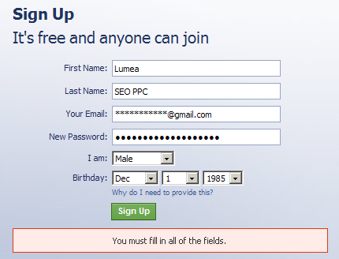
Facebook signup: www.facebook.com

Slide 26
Cum alegi numele de utilizator?
Vizitezi http://www.facebook.com/username și îți alegi un URL personalizat;
Când alegi utilizatorul sau linkul personalizat, alege un nume în care accentul să fie pe un nume unic, de persoană sau companie; (Lumea SEO PPC nu respectă această regulă, SEO și PPC sunt cuvinte generice)
Evită sa ai un nume cu multe cuvinte cheie, cu cât mai puține cu atât mai bine;
Fă un titlu bun pentru oameni, nu pentru spider-i;

Slide 27
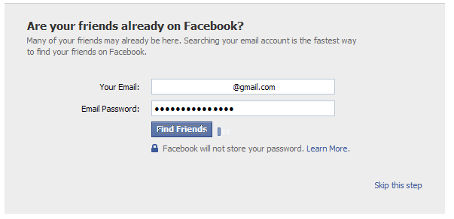
Despre căutarea de prieteni
În orice reţea socială (Twitter, Facebook, LinkedIn) e indicat să cauţi în agendă pentru contacte; Există temeri de securitatea datelor (îi dai acces la cont); Soluţie: exportă doar agenda într-un format popular şi importă doar agenda, fără să dai acces la contul de email;

Slide 28
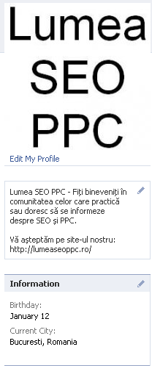
Customizare profil – sidebar, important

Slide 29
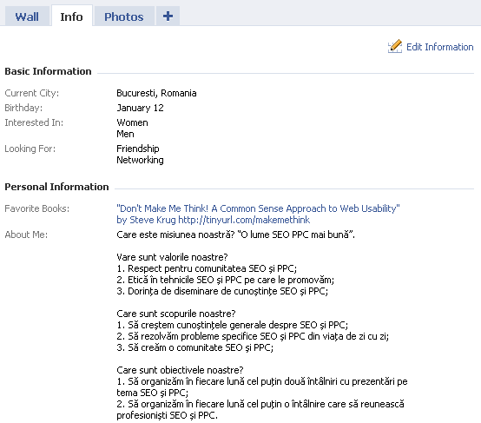
Customizare profil – informații, neesențial

Slide 30
Personalizare pagini
Pe pagina principală păstrează principiul KISS;
Pe pagina cu informații poți da mai multe detalii;

Slide 31

Despre avatar: lațime recomandată 176px
Sursa: http://mashable.com/2009/04/01/optimize-facebook-page/

Slide 32
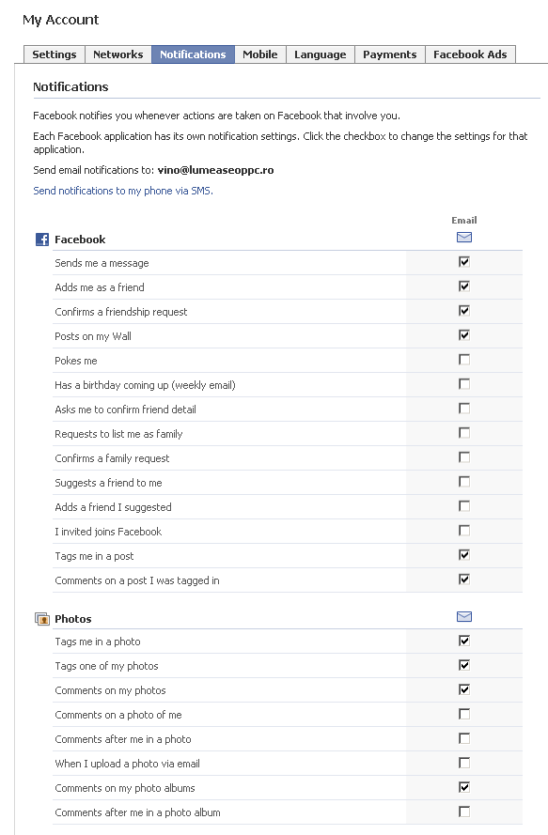
Setări – slide 1/4

Slide 33
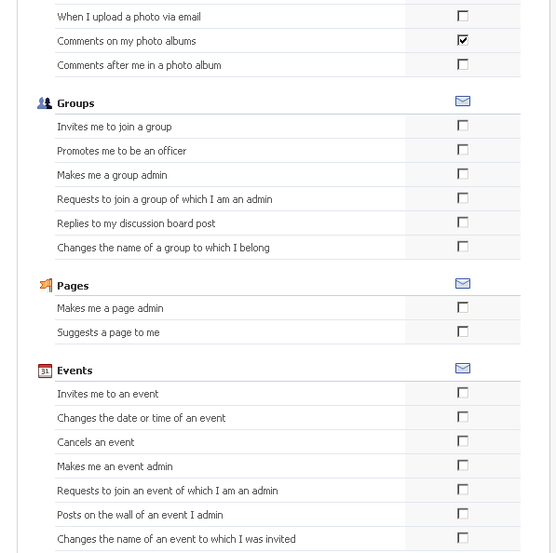
Setări – slide 2/4

Slide 34
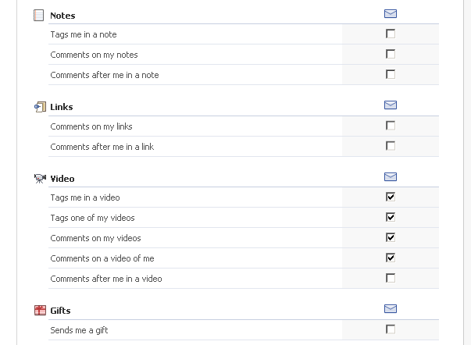
Setări – slide 3/4

Slide 35
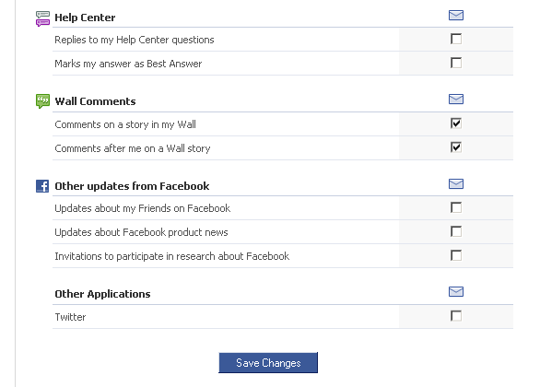
Setări – slide 4/4

Slide 36
Setări – slide 4/4

Slide 37
Cum folosesc Facebook?
Folosesc aplicația Facebook cu numele Twitter pentru a sincroniza Twitter cu Facebook;
http://www.facebook.com/apps/application.php?id=2231777543

Slide 38
Facebook și Lumea SEO PPC – inițial
Inițial am avut grup pe Facebook (SEO World Coffee); Am considerat că oamenii nu sunt foarte familiari cu conceptul de grup, așa că
În prezent avem utilizator Lumea SEO PPC; (parțial inetic să ai companie cu nume de utilizator, dar e practică comună)
Sincronizare cu Twitter;
Adăugare inițială câțiva prieteni;
Invitație inițială către membrii grupului SEO World Coffee să adauge Lumea SEO PPC ca prieten;

Slide 39
Lumea SEO PPC – prezent și viitor
Prezent - Accept la Friends; (Accept pe oricine care nu e companie și care, după nume, vorbește limba română)
Prezent - mesaje pe grupuri;
(posibil în viitor) Pentru fiecare ediție să avem un Facebook event;

Slide 40
Cum ar putea fi folosit mai mult?
Să urmăresc ce se scrie pe Wall și să comentez, să apăs pe butonul "Like", să partajez și eu lucrurile pe care le-au găsit alții;
Să folosesc aplicații;

Slide 41
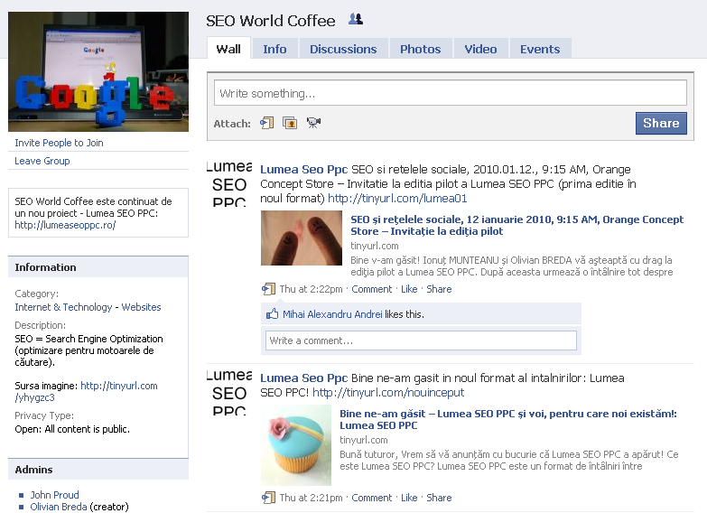
Grup pentru SEO World Coffee

Slide 42

Personal – funcție frecvent folosită

Slide 43
Cum să folosești Facebook?
Folosește liste de prieteni pentru a organiza contactele;
Pune poze în profilul tău;
Spre deosebire de Twitter, pe Facebook ai o limită de prieteni: 5.000 maxim;
Sunt foarte multe aplicații disponibile, poți inclusiv să te joci pe Facebook;
Folosește Facebook widgets pentru a îți promova site-ul: http://www.facebook.com/facebook-widgets/

Slide 44
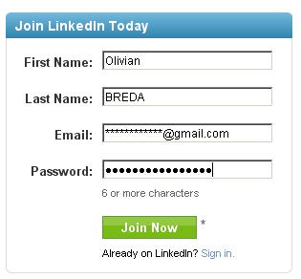
LinkedIn signup: www.linkedin.com

Slide 45
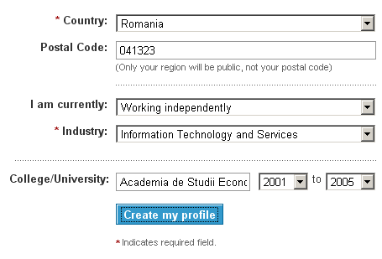
Creare profil

Slide 46
Cum să folosești LinkedIn?
Stabilește-ți un obiectiv pentru LinkedIn - clienți noi / reputație / networking;
Dacă ai mai multe adrese de email pe care le folosești, e bine să te înscrii cu toate în LinkedIn, pentru a putea fi găsit după fiecare din ele;
Scrie în profilul tău lucruri relevante pentru obiectivul ales;
Completează cât mai detaliat profilul, dar nu include lucruri irelevante;

Slide 47
Cum să folosești LinkedIn?
Ca să fii vizibil, e indicat să ai mai multe conexiuni;
Pe LinkedIn există o limită de invitații pe care le poți trimite altora: 3.000 (poate fi prelungită ulterior, la cerere, dar e bine să nu ajungi acolo); Nu există limită de conexiuni pe care le poți avea (adică dacă ești invitat de alții poți avea mult mai mult de 3.000 de conexiuni);
E indicat să ai recomandări ale altor persoane; Folosește cuvinte pe care le-ar căuta angajatorii (aptitudini, limbaje de programare, limbi străine etc.)

Slide 48
Cum folosesc eu LinkedIn?
Invit persoane pe care le cunosc;
Dau accept oricui nu e companie; (inițial trimiteam un mesaj și nu acceptam decât persoane pe care le cunosc)
Pentru Lumea SEO PPC și SEO World Coffee am creat grupuri;

Slide 49
Concluzii
Cu obiective clar stabilite, rețelele sociale te pot ajuta să ai vizibilitate și notorietate;
Oamenii care sunt pe o rețea sociale pot fi găsiți ușor cu o condiție simplă: să folosești acea rețea socială;
Poți automatiza multe procese din activitatea pe rețele sociale prin inter-conectarea rețelelor;
Pentru o companie câștigul de a fi prezent pe o rețea socială poate fi mai mare decât timpul cheltuit;

Slide 50
Conturi pe care le gestionez
Lumea SEO PPC: http://twitter.com/lumeaseoppc
SEO World Coffee: http://twitter.com/SEOWorldCoffee
Profil personal: http://twitter.com/Olivian_BREDA
Liga pentru Educație, Cultură și Sport (LECS): https://twitter.com/lecsromania
A treia cafea: http://twitter.com/atreiacafea
Lumea SEO PPC: http://www.facebook.com/profile.php?id=100000612126568
SEO World Coffee: http://www.facebook.com/group.php?gid=176232867392
Profil personal: http://www.facebook.com/olivian.breda
Lumea SEO PPC: http://www.linkedin.com/groups?gid=2633198
SEO World Coffee: http://www.linkedin.com/groups?gid=2438951
Profil personal: http://www.linkedin.com/in/olivian

Slide 51
Întrebări?
Mulţumesc!
Olivian BREDA
vino@lumeaseoppc.ro
0743-41.00.26
http://lumeaseoppc.ro/

